Slide 1
1a 2018 Innovation Nyt, nyttigt og nyttiggjort!

Slide 2
Det, vi ser og forstår, er styret af vaner, som er mønstre i hjerne og krop
Vi ser det, vi plejer at se.
Vi forstår ud fra, hvad vi allerede ved.
Vi tænker og handler ud fra det, vi kan og kender i forvejen.

Slide 3

Frem med ideerne…
Ideer har vi uendelig mange af.
Det er blot et spørgsmål om
at se dem.
Det skal vi træne nu ☺

Slide 4
Planlæg en ferie sammen
Øvelse
Find en makker, som ikke sidder ved samme bord som dig.
Find herefter sammen 2 par, så I bliver en gruppe på 4 og en på 5.
Den med de største fødder starter med at sige ”Lad os tage til …”
Planlæg nu en ferie sammen ved på skift at sige JA, OG… til alle de andres ideer om ferien.

Slide 5

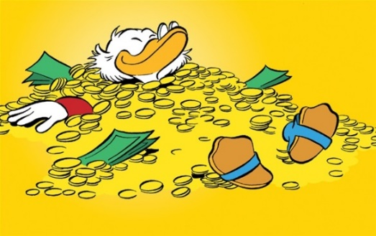
Hvad sker der så ?
Øvelse
Find en ny makker.
Forestil jer, at I står i det første billede i en tegneserie oven på Joakim von Ands guldmønter i hans pengetank, og at Supermand er ved at løfte taget af…
Den af jer, der har den længste tunge, starter med at sige ”Se, Supermand løfter taget af” og spørger dernæst makkeren ”Hvad sker der så ?”
Tag nu sammen et skridt – rent fysisk – ind i næste billede.
På skift fortæller I, hvad der sker i næste billede og fortsætter ved at spørge den anden: ”Hvad sker der så ?”

Slide 6
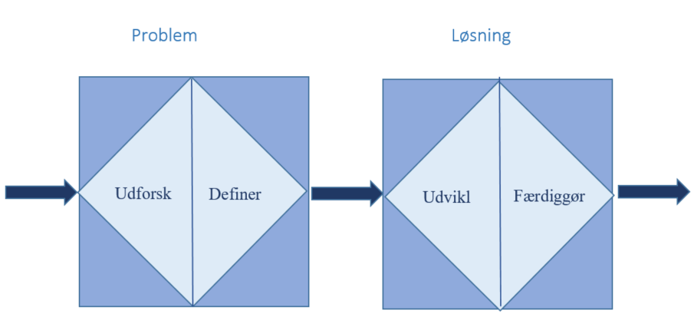
Den dobbelte diamant

Slide 7
Problem: Den første diamant
Det er et problem, at så mange smittes med klamydia.
Dan grupper à 3
Læs artiklen sammen: https://www.ssi.dk/Aktuelt/Nyheder/2017/2017%208%20epinyt%2034%20klamydia.aspx

Slide 8
Det er et problem, at så mange smittes med klamydia
Åbne: Undersøg, hvad klamydia er
Lukke: Produktkrav – poster. Præsenteres for de andre grupper.
Åbne: Hvordan nedbringes antallet af smittede danskere? Morfologisk skema
Præsenter løsning: Kampagne

Slide 9
Stenen – morfologisk skema
Øvelse
En familie ønsker at øge loftshøjden i den lave kælder under deres hus. Under gravearbejdet støder de på en meget stor granitsten, som de ikke kan få ud gennem kælderdøren.
Hvad skal familien gøre?
Hvilke muligheder kan gruppen udtænke?
Hvad gør vi? | Hvem? | Hvordan? | Økonomi | …
Flyt | Naboer | Hakke | Tag et lån
Kælder med sten | Straffe-fanger | Dynamit | Gå i seng med bankdirektøren
Fjern sten | … | … | Må ikke koste
… |  |  | …

Slide 10

Åbne-fasen: At finde på ideer MORFOLOGISK SKEMA
SPILLEREGLER
for udviklingsfasen:
Find på mange ideer
Prøv alt
Stop/forhindr/afspor vanetænkning
Byg videre på hinandens ideer (JA, og …)
Anerkend og vær åben
Kritik er forbudt. Sig ikke nej.

Slide 11
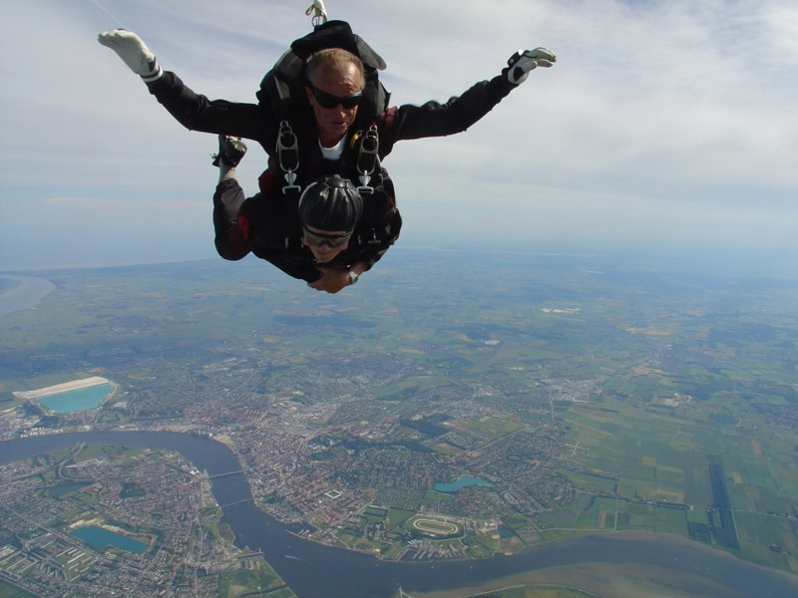
Færdiggøringsfasen

Slide 12
Spilleregler
Analysér / Systematisér / Kategorisér
Døm ikke
Smid ikke væk

Slide 13
Værdikompas Hvor skal ideen ligge?
Lille effekt Stor effekt
Let Svær

Slide 14
Analyser/systematiser
Gå sammen i gruppen.
Kast et grundigt blik på jeres ideer, gør dem bedre – sæt dem evt. sammen.
Indsæt jeres ideer i værdikompasset.

Slide 15

Færdiggøring
Vælg hvilken idé, I vil arbejde videre med.
Bearbejd jeres løsning og lav jeres ”produkt”.
Luk: Præsenter løsningen for klassen.

Slide 16
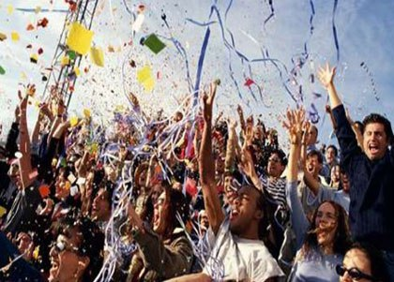

Slide 17
Eksempel på morfologisk skema KLAMYDIA
Morfologi:
Målgruppe | Kampagneform | Virkemidler | Mål
Drenge | Film | Skræmme | Lægebesøg
Danskere | App | Informere | Sexuel adfærd
Unge | Plakat | Humor
Etnicitet | Facebook | Kombi
 | Flyer

